Slide 1
香港中文大学教学发展中心工作方案
Initiatives Undertaken by the Teaching Development Centre of The Chinese University of Hong Kong
东亚研究型大学的教与学研讨会
南京大学教师教学发展中心
二零一四年 五月 廿二号
潘伟贤
统计学 教授
学能提升研究中心主任
协理副校长
香港中文大学

Slide 2
内容纲要
香港中文大学学能提升研究中心
Centre for Learning Enhancement And Research (CLEAR)
支持质素保证 (QA)
学生经验问卷 (SEQ)
心得与经验 (final remarks)

Slide 3
香港中文大学
学能提升研究中心
Centre for Learning Enhancement And Research (CLEAR)
The Chinese University of
Hong Kong (CUHK)

Slide 4
概览
是中文大学的教学发展中心
成立于2001 年
教职员
  教学人员：3.5人
  行政人员：2人
  资讯科技人员：1人
  研究助理：15人

Slide 5
主要任务
推动卓越教与学、支持质素保证
提供专业发展机会
增强学习果效
进行教与学学术研究工作

Slide 6
支持质素保证

Slide 7
课程检讨 (Programme Review)
所有本科课程：四年期课程检讨
从2004年至今已完成两个周期
中心主要工作
  提供大学层面或为院系特别设计之工作坊
  参与为检讨委员会成员
  分析报告
    质性丶量性及内容分析
    寻找优秀范例
    找出需要重点改善的地方
困难
  角色冲突: 帮助? 监督?
解决方法
  持学院式讨论态度 (collegial discussion)

Slide 8
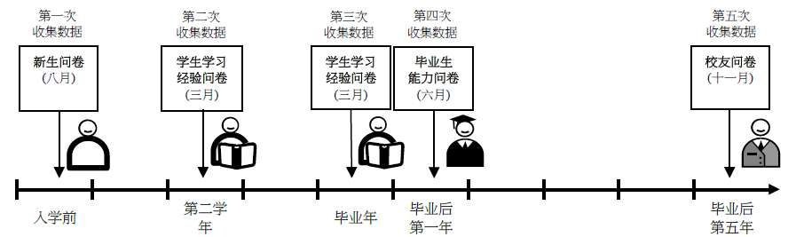
年度问卷调查
发展、执行、分析及报告以下年度调查
  新生问卷 (ECQ: Entry Class Questionnaire) (2012 new)
  学生学习经验问卷 (SEQ: Student Experience Q.)
  毕业生能力问卷 (GCQ: Graduate Capability Q.)
  校友问卷 (AQ: Alumni Q.)

Slide 9
… 年度问卷调查
数目
SEQ 2013 |  |  |  |  | GCQ 2013 | AQ 2013 | 总数
课程总数 | 第一学年 | 第二学年 | 第三学年 | 毕业年 | 2012年 毕业生 | 2008年 毕业生
63 | 57 | 4 | 2 | 58 | 55 | 48 | 166
跟进工作：
  为各课程提供年度报告
  解释调查结果
  如有需要安排进行焦点访谈
困难
  回收率
解决方法
  与前线单位紧密合作
Notes:
SEQ: Number of programme -> First year = 63 – 6 (LSC) = 57
-> Final year = 63 – 4 (new programmes) – 1 (LSC) = 58

Slide 10
学生学习经验问卷 - 回收率
学年 | 由2003 至2013年 平均回收率
第一学年 | 58.8%
毕业年 | 48.8%

Slide 11
学生经验问卷 (SEQ)
11

Slide 12
概览
所有本科课程
  一年级生 与 三年级生 (三年制学生)
  二年级生 与 四年级生 (四年制学生)
问卷 – 两部份 (总共16 个范畴, 33条问题)
  第一部份: 学生才能发展成果 (7个 范畴, 共 14条问题)
  第二部份: 教与学环境 (9个 范畴, 共 19条问题)
所有问题 – 5刻度选项 (5-point scale)
  非常同意 ---> 非常不同意
问卷样本 (连结)

Slide 13
第一部份: 学生才能发展成果
7个范畴
  批判思考 (Critical thinking)
  创意思维 (Creative thinking)
  自学能力 (Self-managed learning)
  适应力 (Adaptability)
  解决难题 (Problem solving)
  沟通技巧 (Communication skills)
  人际关系与小组合作 (Interpersonal skills & groupwork)

Slide 14
第二部份: 教与学环境
9个范畴
  主动学习 (Active learning)
  理解式教学 (Teaching for understanding)
  辅助学习的意见 (Feedback to assist learning)
  学习成果评估 (Assessment)
  师生关系 (Relationship between teachers & students)
  工作量 (Workload)
  与同学关系 (Relationship with other students)
  协助学习 (Cooperative learning)
  课程的连贯性 (Coherence of curriculum)
14

Slide 15
发展历史
参考文献: Kember & Leung (2009). Development of a questionnaire for assessing students’ perceptions of the teaching and learning environment and its use in quality assurance. Learning environments research, 12: 15-29.
特点
  针对课程
  果效为本
  包括对教与学环境的评估
15

Slide 16
信度与效度 (reliability & validity)
N = 1530
信度 (reliability)
  Cronbach 系数
    0.6 to 0.8
效度 (validity)
  构念效度 (construct validity)
  结构方程模型 (Structural equation model)
    高切合优度 (goodness-of-fit)
16

Slide 17
结构方程模型: Kember & Leung 2009
17

Slide 18
问卷分析: 基本方法
分两部分报告结果
  第一部份: 学生才能发展成果 (7个 范畴, 共 14条问题)
  第二部份: 教与学环境 (9个 范畴, 共 19条问题)
分别报告低年级(一年级)及毕业年级(三年级)之结果
范畴得分为所属问题得分之平均
每主修科对每一范畴计算所有学生的平均得分
利用 z-值与大学整体作比较
利用 z-值与主修所属学院整体作比较
识别需要改进范畴

Slide 19
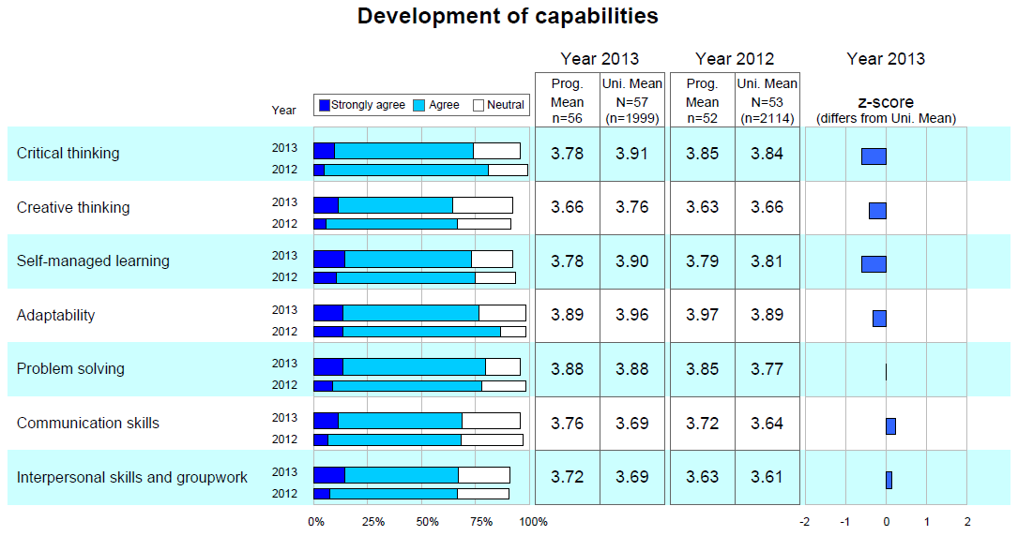

学生才能发展成果(与大学整体比较)
x.xx
x.xx
x.xx
x.xx
x.xx
x.xx
x.xx
x.xx
x.xx
x.xx
x.xx
x.xx
x.xx
x.xx
x.xx
x.xx
x.xx
x.xx
x.xx
x.xx
x.xx
x.xx
x.xx
x.xx
x.xx
x.xx
x.xx
x.xx
Notes:
Mechanical and Automatic Engineering (MAE) programme – First year students

Slide 20
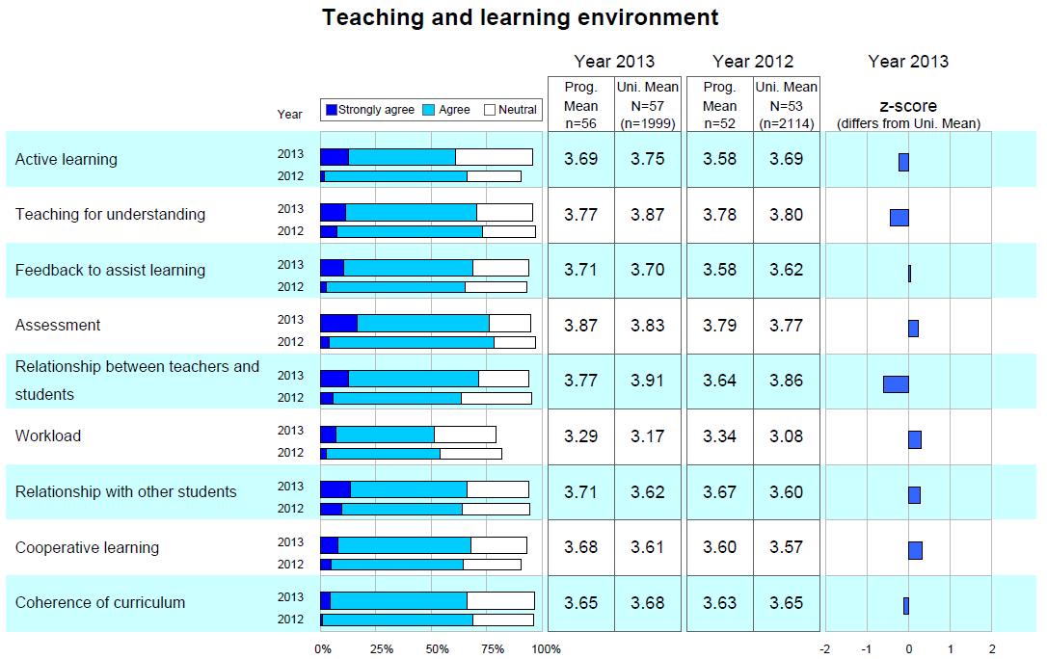
教与学环境(与大学整体比较)
x.xx
x.xx
x.xx
x.xx
x.xx
x.xx
x.xx
x.xx
x.xx
x.xx
x.xx
x.xx
x.xx
x.xx
x.xx
x.xx
x.xx
x.xx
x.xx
x.xx
x.xx
x.xx
x.xx
x.xx
x.xx
x.xx
x.xx
x.xx
x.xx
x.xx
x.xx
x.xx
x.xx
x.xx
x.xx
x.xx
Notes:
Mechanical and Automatic Engineering (MAE) programme – First year students

Slide 21
争论点及解决方法
  未能取得前线广泛认同
不同类型主修科目学生的能力及兴趣不一样
  理科丶文科丶商科
从2009 年开始，加入利用z-值与主修所属学院整体作比较
依赖本均数
  一半主修不达标?

Slide 22
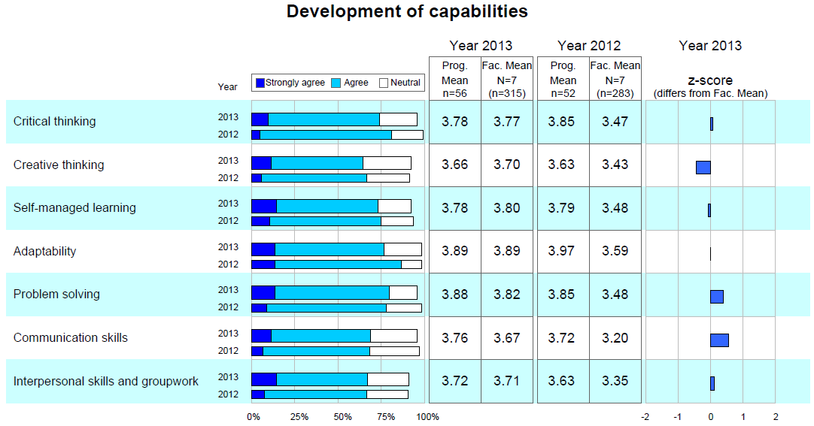

学生才能发展成果(与学院整体比较)
x.xx
x.xx
x.xx
x.xx
x.xx
x.xx
x.xx
x.xx
x.xx
x.xx
x.xx
x.xx
x.xx
x.xx
x.xx
x.xx
x.xx
x.xx
x.xx
x.xx
x.xx
x.xx
x.xx
x.xx
x.xx
x.xx
x.xx
x.xx
Notes:
Mechanical and Automatic Engineering (MAE) programme – First year students

Slide 23
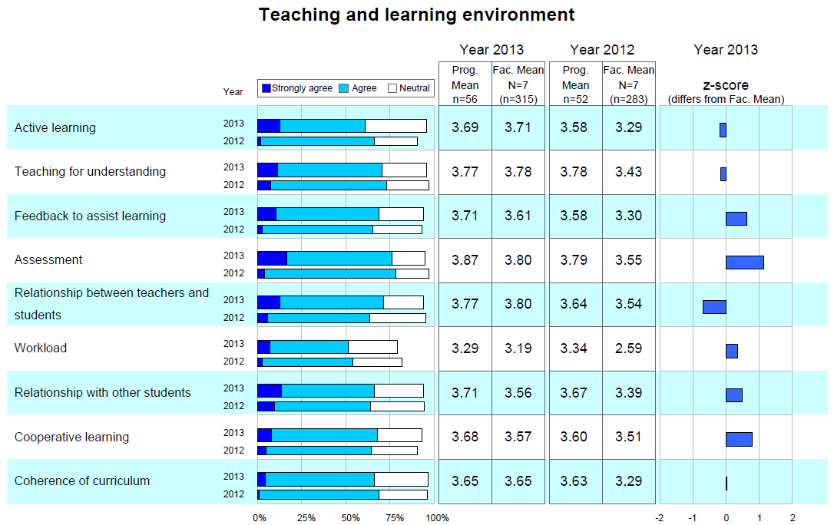
教与学环境(与学院整体比较)
x.xx
x.xx
x.xx
x.xx
x.xx
x.xx
x.xx
x.xx
x.xx
x.xx
x.xx
x.xx
x.xx
x.xx
x.xx
x.xx
x.xx
x.xx
x.xx
x.xx
x.xx
x.xx
x.xx
x.xx
x.xx
x.xx
x.xx
x.xx
x.xx
x.xx
x.xx
x.xx
x.xx
x.xx
x.xx
x.xx
Notes:
Mechanical and Automatic Engineering (MAE) programme – First year students

Slide 24
争论点及解决方法
依赖本均数
  一半主修不达标?
从2013 年开始
  注重从长远变化中识别
  注重“增值” (added-value)
当数据累积数年後较适合的报告方法

Slide 25
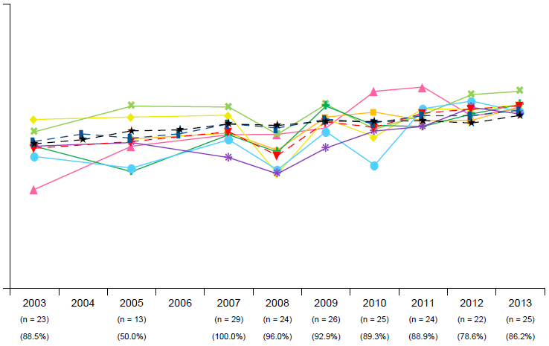
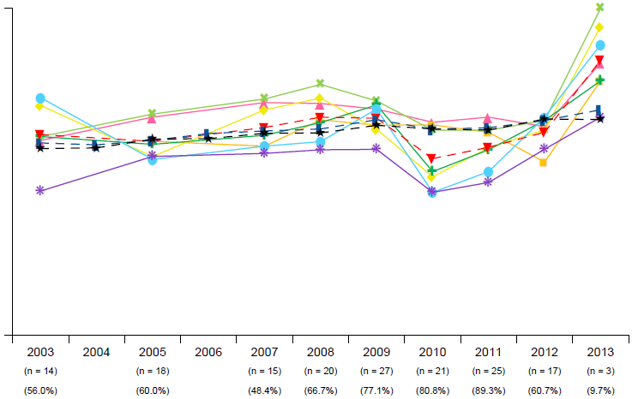
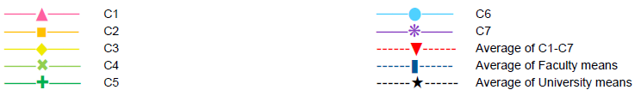

学生才能发展成果变化(课程A)
第一学年
毕业年
C7
C7
例如:人际关系与小组合作
回收率低
Notes:
Japanese Studies (JAS) programme

Slide 26
要注意范畴
人际关系与小组合作
  课程使我学会在小组中有效地与人合作
  课程使我有信心跟不同类型的人相处
Notes:
Please mark the second lowest as well.
Animation: the lowest appears first, and then the second lowest appear after clicking

Slide 27
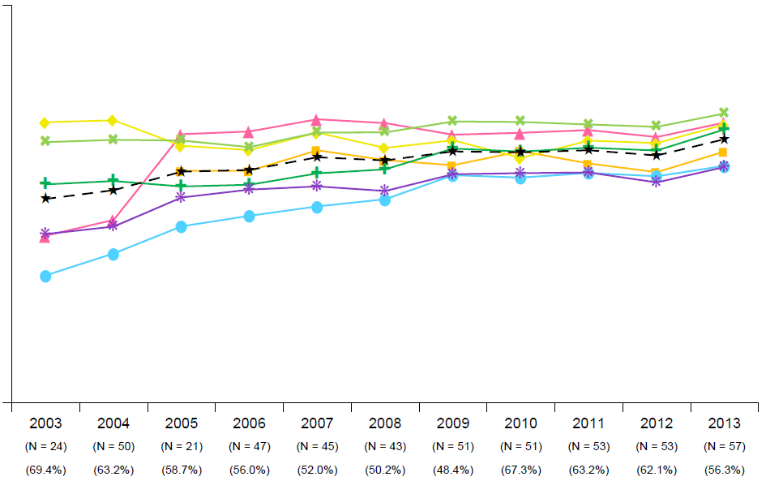
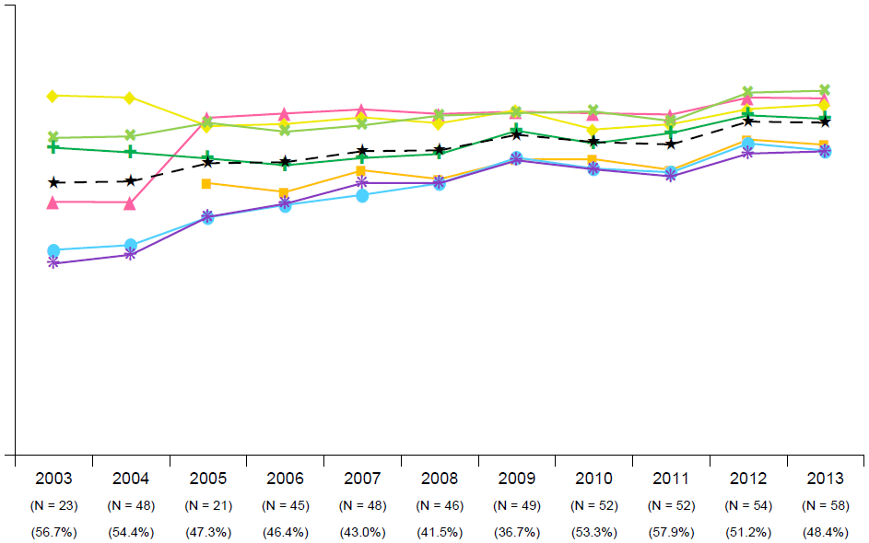


学生才能发展成果变化 (大学整体)
第一学年
毕业年
C7
C6
C7
C6
例如:沟通技巧
例如:人际关系与小组合作
Notes:
Please mark the second lowest as well.
Animation: the lowest appears first, and then the second lowest appear after clicking

Slide 28
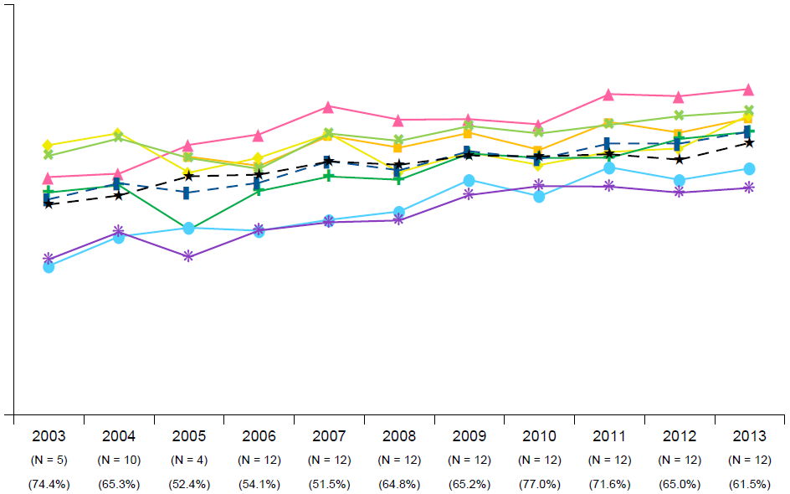
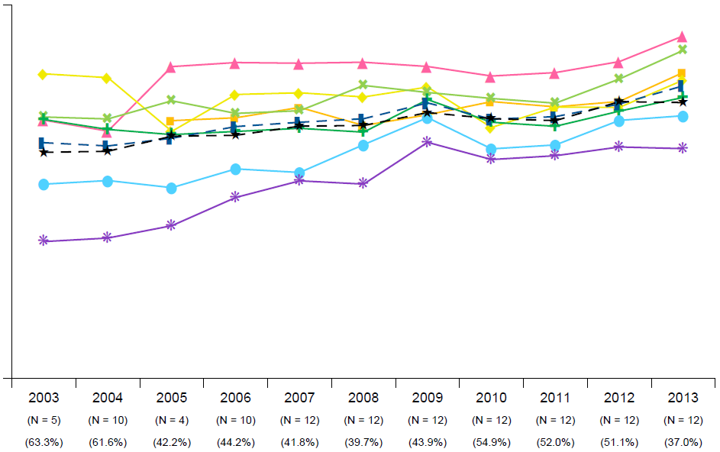
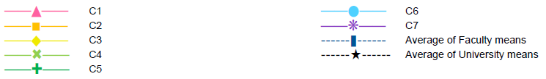

学生才能发展成果变化 (所属学院整体)
第一学年
毕业年
C7
C6
C7
C6
例如:沟通技巧
例如:人际关系与小组合作
Notes:
Faculty of Arts

Slide 29
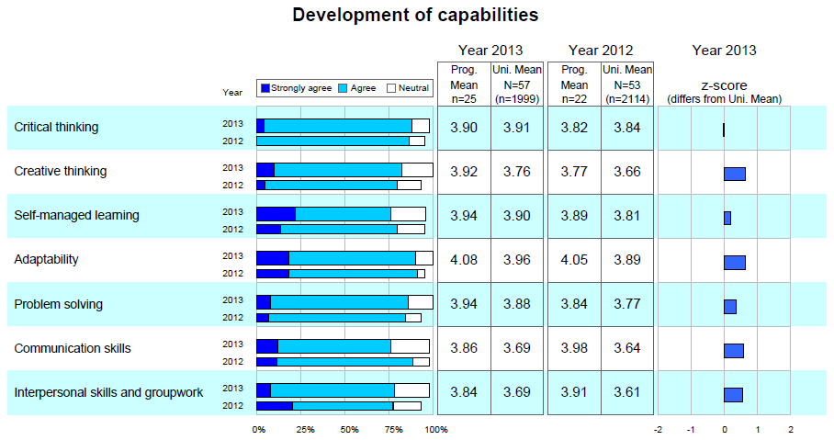

学生才能发展成果(与大学整体比较)(Y1)
x.xx
x.xx
x.xx
x.xx
x.xx
x.xx
x.xx
x.xx
x.xx
x.xx
x.xx
x.xx
x.xx
x.xx
x.xx
x.xx
x.xx
x.xx
x.xx
x.xx
x.xx
x.xx
x.xx
x.xx
x.xx
x.xx
x.xx
x.xx
Notes:
Japanese Studies (JAS) programme – First year students

Slide 30
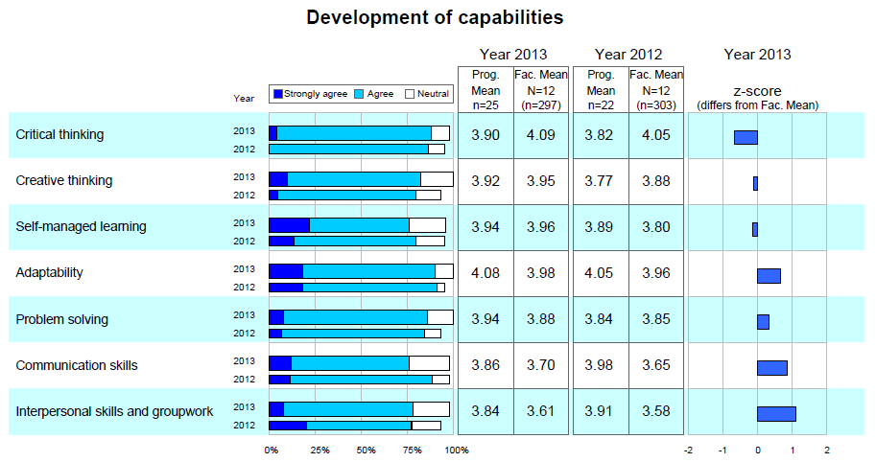

学生才能发展成果(与学院整体比较) (Y1)
x.xx
x.xx
x.xx
x.xx
x.xx
x.xx
x.xx
x.xx
x.xx
x.xx
x.xx
x.xx
x.xx
x.xx
x.xx
x.xx
x.xx
x.xx
x.xx
x.xx
x.xx
x.xx
x.xx
x.xx
x.xx
x.xx
x.xx
x.xx
Notes:
Japanese Studies (JAS) programme – First year students

Slide 31
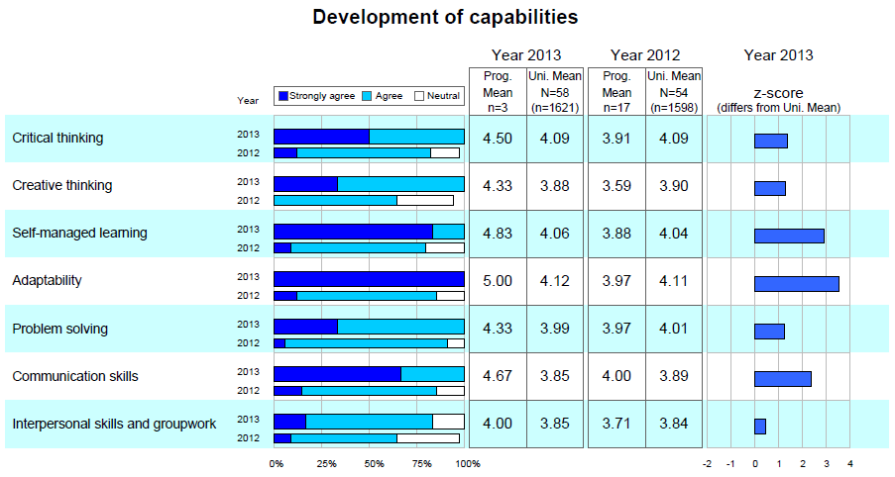

学生才能发展成果(与大学整体比较)(Y3)
x.xx
x.xx
x.xx
x.xx
x.xx
x.xx
x.xx
x.xx
x.xx
x.xx
x.xx
x.xx
x.xx
x.xx
x.xx
x.xx
x.xx
x.xx
x.xx
x.xx
x.xx
x.xx
x.xx
x.xx
x.xx
x.xx
x.xx
x.xx
Notes:
Japanese Studies (JAS) programme – Final year students

Slide 32
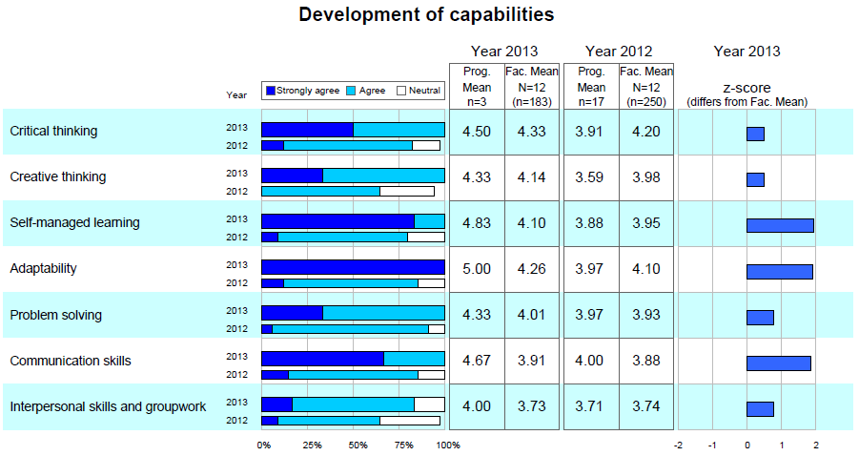

学生才能发展成果(与学院整体比较) (Y3)
x.xx
x.xx
x.xx
x.xx
x.xx
x.xx
x.xx
x.xx
x.xx
x.xx
x.xx
x.xx
x.xx
x.xx
x.xx
x.xx
x.xx
x.xx
x.xx
x.xx
x.xx
x.xx
x.xx
x.xx
x.xx
x.xx
x.xx
x.xx
Notes:
Japanese Studies (JAS) programme – Final year students

Slide 33
要注意范畴
人际关系与小组合作
  课程使我学会在小组中有效地与人合作
  课程使我有信心跟不同类型的人相处
沟通技巧
  课程使我学会有效地与人沟通
  课程使我的表达能力进步了
Notes:
Please mark the second lowest as well.
Animation: the lowest appears first, and then the second lowest appear after clicking

Slide 34
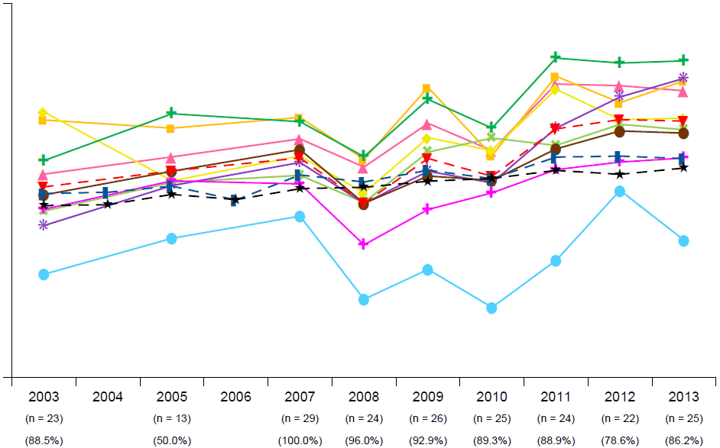
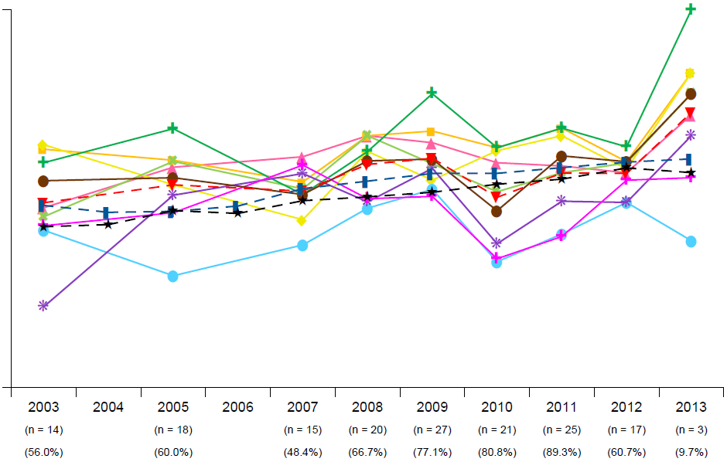
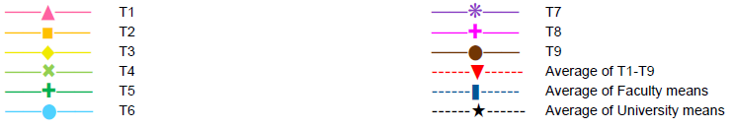

教与学环境变化(课程A)
第一学年
毕业年
T8
T6
T6
例如:协作学习
例如:工作量
回收率低
Notes:
Japanese Studies (JAS) programme

Slide 35
要注意范畴
工作量
  我能够在没有过多的压力下完成课程要求
  课程要求的工作量是合理的
协作学习
  我经常在课余跟同学讨论课堂的内容
  我认为在课余跟同学讨论加深了我对课堂内容的了解
Notes:
Please mark the second lowest as well.
Animation: the lowest appears first, and then the second lowest appear after clicking

Slide 36
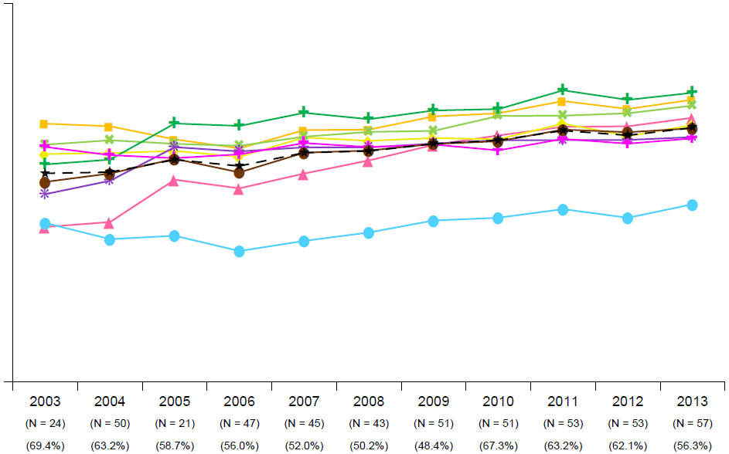
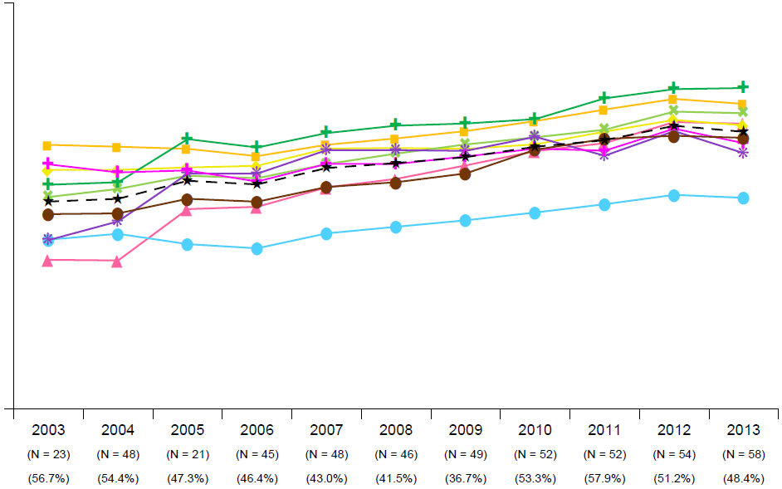
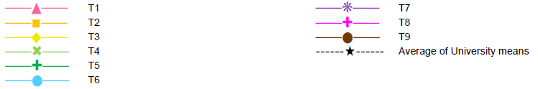
教与学环境变化 (大学整体)
第一学年
毕业年
T6
T6
例如:工作量
Notes:
Please mark the second lowest as well.
Animation: the lowest appears first, and then the second lowest appear after clicking

Slide 37
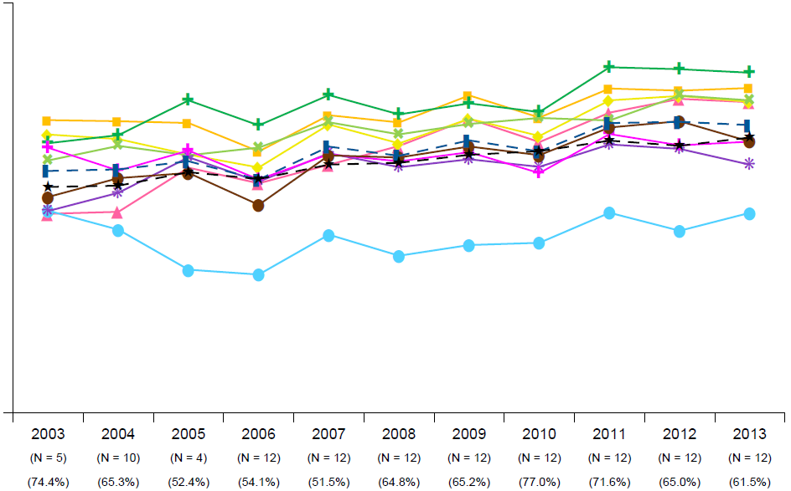
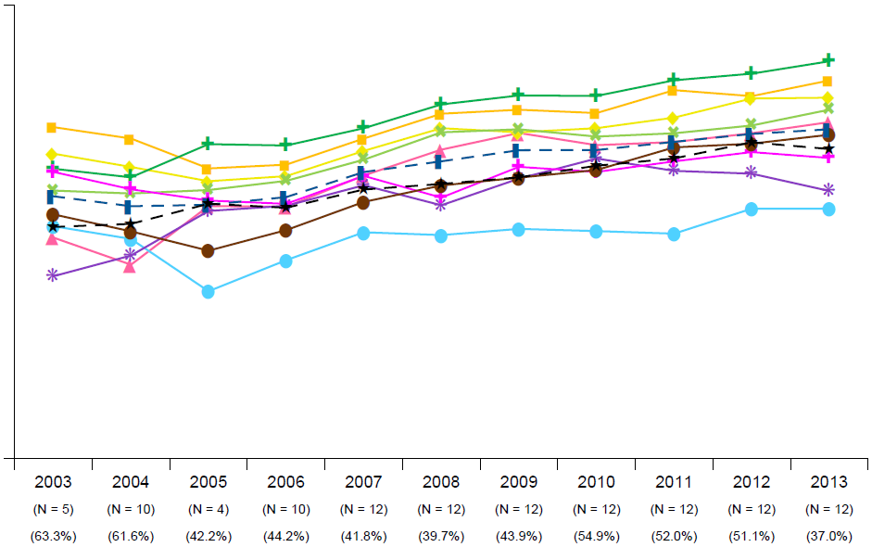
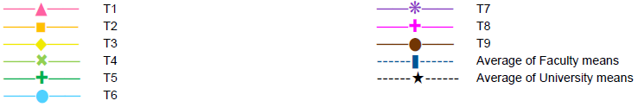

教与学环境变化 (所属学院整体)
第一学年
毕业年
T6
T6
例如:工作量
Notes:
Faculty of Arts

Slide 38
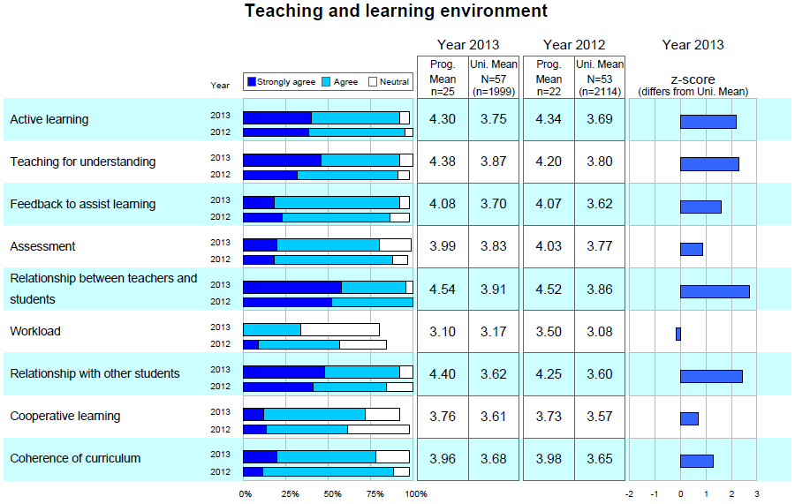
教与学环境(与大学整体比较)(Y1)
x.xx
x.xx
x.xx
x.xx
x.xx
x.xx
x.xx
x.xx
x.xx
x.xx
x.xx
x.xx
x.xx
x.xx
x.xx
x.xx
x.xx
x.xx
x.xx
x.xx
x.xx
x.xx
x.xx
x.xx
x.xx
x.xx
x.xx
x.xx
x.xx
x.xx
x.xx
x.xx
x.xx
x.xx
x.xx
x.xx
Notes:
Japanese Studies (JAS) programme – First year students

Slide 39
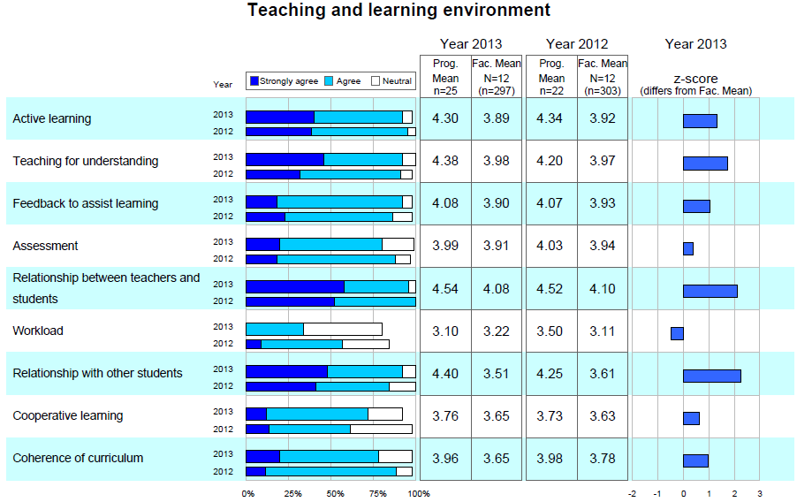
教与学环境(与学院整体比较)(Y1)
x.xx
x.xx
x.xx
x.xx
x.xx
x.xx
x.xx
x.xx
x.xx
x.xx
x.xx
x.xx
x.xx
x.xx
x.xx
x.xx
x.xx
x.xx
x.xx
x.xx
x.xx
x.xx
x.xx
x.xx
x.xx
x.xx
x.xx
x.xx
x.xx
x.xx
x.xx
x.xx
x.xx
x.xx
x.xx
x.xx
Notes:
Japanese Studies (JAS) programme – First year students

Slide 40
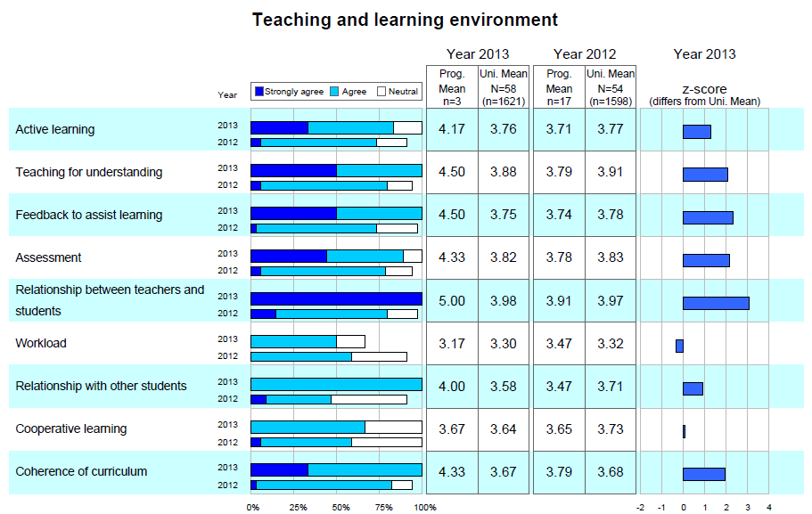
教与学环境(与大学整体比较)(Y3)
x.xx
x.xx
x.xx
x.xx
x.xx
x.xx
x.xx
x.xx
x.xx
x.xx
x.xx
x.xx
x.xx
x.xx
x.xx
x.xx
x.xx
x.xx
x.xx
x.xx
x.xx
x.xx
x.xx
x.xx
x.xx
x.xx
x.xx
x.xx
x.xx
x.xx
x.xx
x.xx
x.xx
x.xx
x.xx
x.xx
Notes:
Japanese Studies (JAS) programme – Final year students

Slide 41
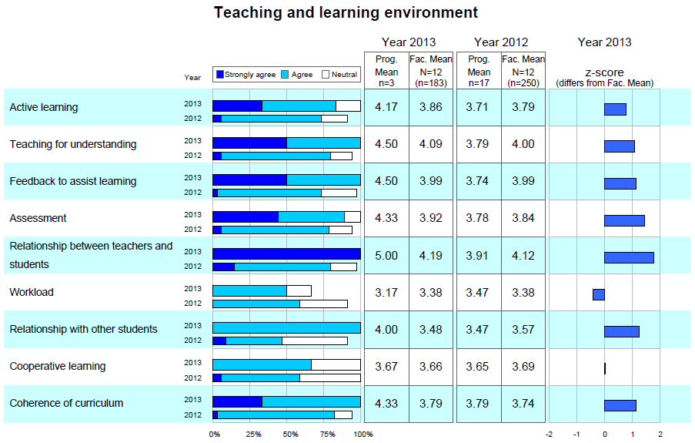
教与学环境(与学院整体比较) (Y3)
x.xx
x.xx
x.xx
x.xx
x.xx
x.xx
x.xx
x.xx
x.xx
x.xx
x.xx
x.xx
x.xx
x.xx
x.xx
x.xx
x.xx
x.xx
x.xx
x.xx
x.xx
x.xx
x.xx
x.xx
x.xx
x.xx
x.xx
x.xx
x.xx
x.xx
x.xx
x.xx
x.xx
x.xx
x.xx
x.xx
Notes:
Japanese Studies (JAS) programme – Final year students

Slide 42
增值
毕业班结果与该毕业班在低年级时所得结果作比较
  2012年三年级 与 2010年一年级 作比较
  2013年三年级 与 2011年一年级 作比较

Slide 43
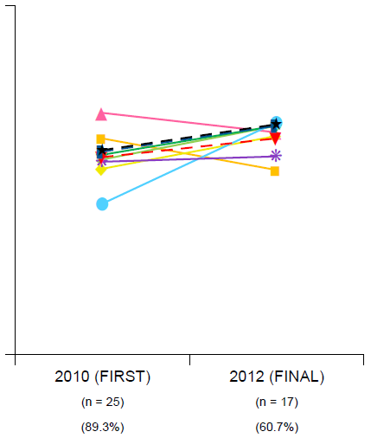
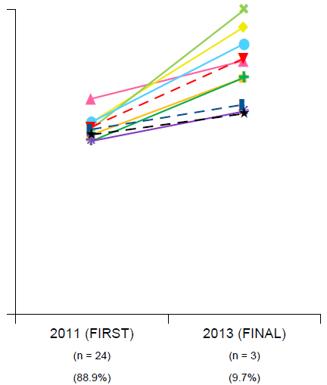
增值: 学生才能发展(课程A)
2012毕业生
2013毕业生
由第一学年至毕业年改善最多的范畴
C6
由第一学年至毕业年落下最多的范畴
C2
回收率低
例如:沟通技巧
例如:创意思维
Notes:
Japanese Studies (JAS) programme

Slide 44
…增值: 学生才能发展
创意思维
  课程能够激发我的新思维
  课程能够鼓励我于学科中运用自己的想法
沟通技巧
  课程使我学会有效地与人沟通
  课程使我的表达能力进步了

Slide 45
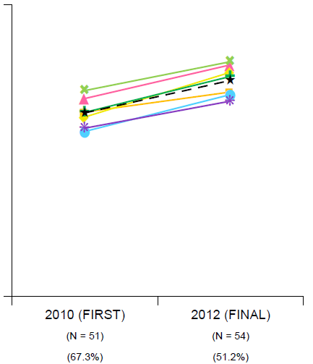
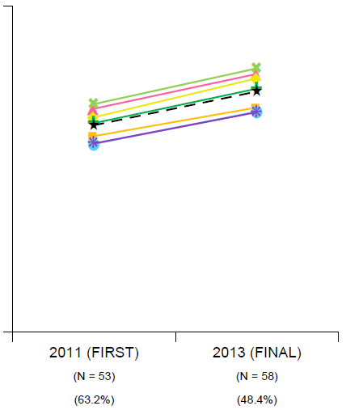
增值: 学生才能发展 (大学整体)
2012毕业生
2013毕业生
由第一学年至毕业年改善最多的范畴
C3
由第一学年至毕业年改善最多的范畴
C3
例如:自学能力

Slide 46
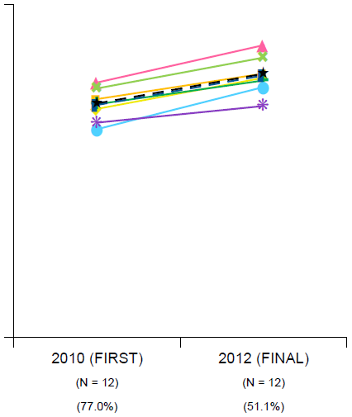
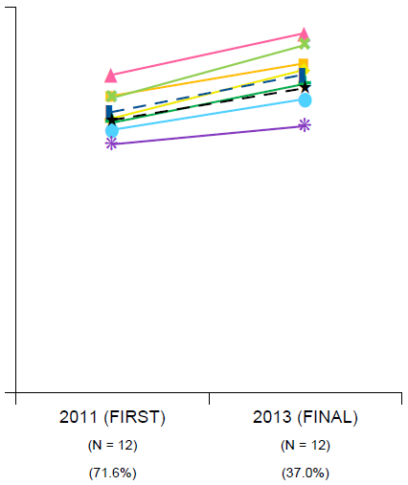
增值: 学生才能发展 (所属学院整体)
2012毕业生
2013毕业生
由第一学年至毕业年改善最多的范畴
C4
由第一学年至毕业年改善最多的范畴
C6
例如:沟通技巧
例如:适应力
Notes:
Faculty of Arts

Slide 47
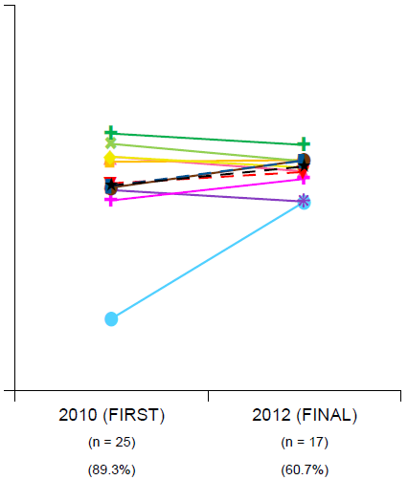
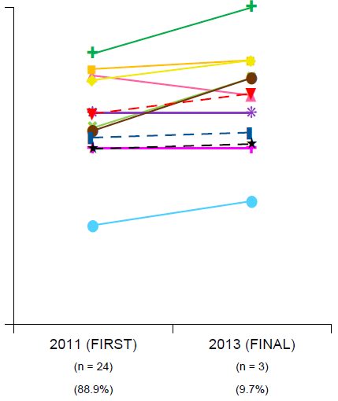
增值: 教与学环境(课程A)
2012毕业生
2013毕业生
由第一学年至毕业年落下最多的范畴
T4
由第一学年至毕业年改善最多的范畴
T6
回收率低
例如:评估
例如:工作量
Notes:
Japanese Studies (JAS) programme

Slide 48
…增值: 教与学环境
评估
  课程采用了多种评估方法
  我需要具备良好的思考能力才可取得优良成绩
  评估测试了我对课程中主要概念的理解
工作量
  我能够在没有过多的压力下完成课程要求
  课程要求的工作量是合理的

Slide 49
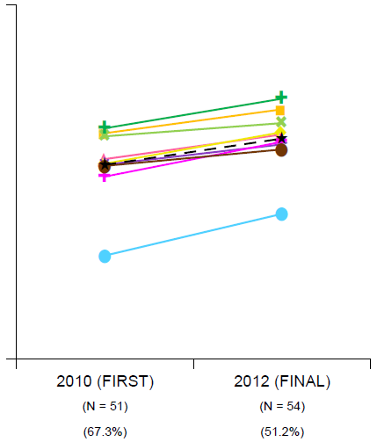
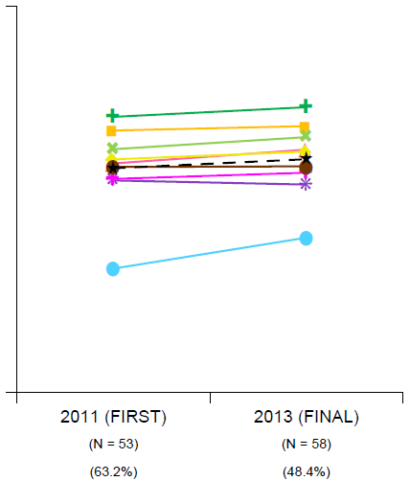
增值: 教与学环境 (大学整体)
2012毕业生
2013毕业生
由第一学年至毕业年改善最多的范畴
T6
由第一学年至毕业年改善最多的范畴
T6
例如:工作量

Slide 50
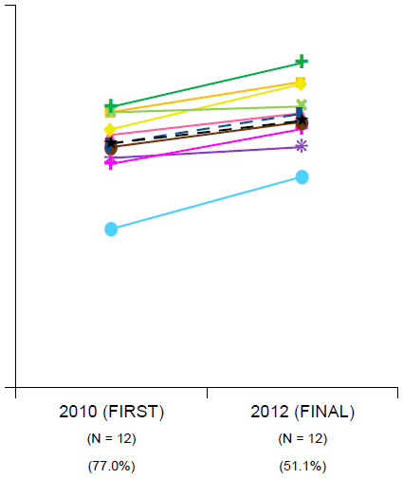
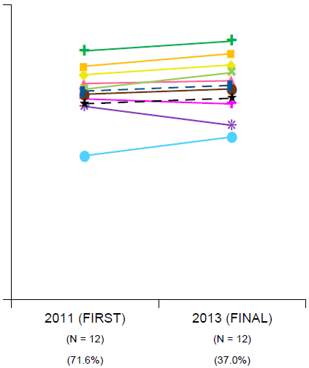
增值: 教与学环境 (所属学院整体)
2012毕业生
2013毕业生
由第一学年至毕业年改善最多的范畴
T6
由第一学年至毕业年改善最多的范畴
T6
例如:工作量
Notes:
Faculty of Arts

Slide 51
心得与经验

Slide 52
  问卷式定量研究
  注重利用長期数据
  留意变化
  注重增值
  谨重选择及利用规范标准
  全方位对比，找出需要重点改善的地方，制定策略

Slide 53
  教学发展中心
尽心聆听
重复检阅
不断改善
争取前线认同

Slide 54
--- 完 ---
谢谢
讨论时间
wypoon@cuhk.edu.hk

